Slide 1
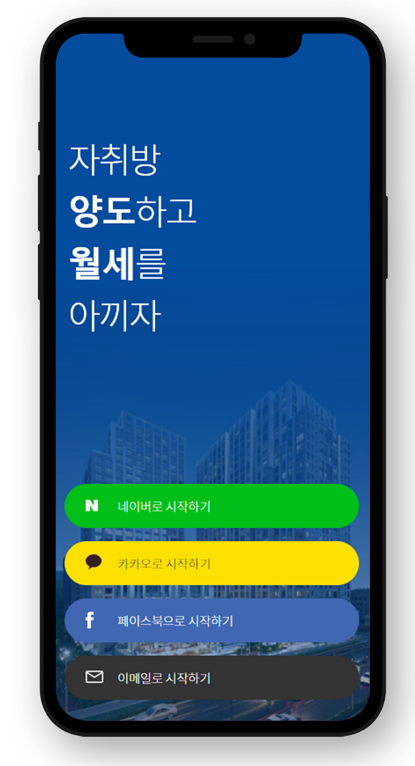
졸업작품 최종발표
자취방 양도 서비스
1525181 박창준
1525167 김진호
1524825 한세욱
1626871 이세정

Slide 2
목차
01
02
03
기획
목적 및
필요성
기술
스택
04
05
06
프로젝트
구성
기대
효과
시연

Slide 3
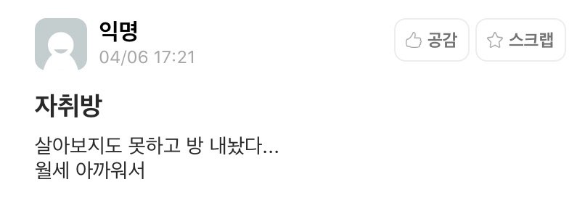
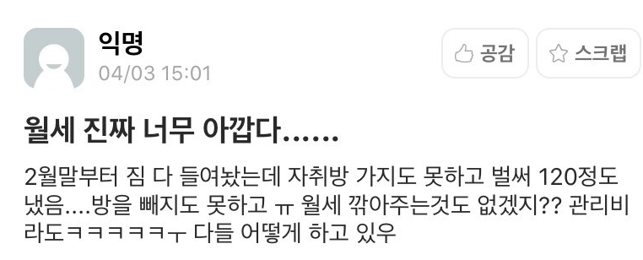
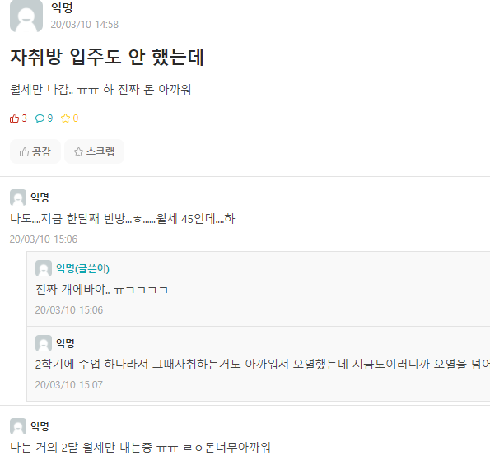
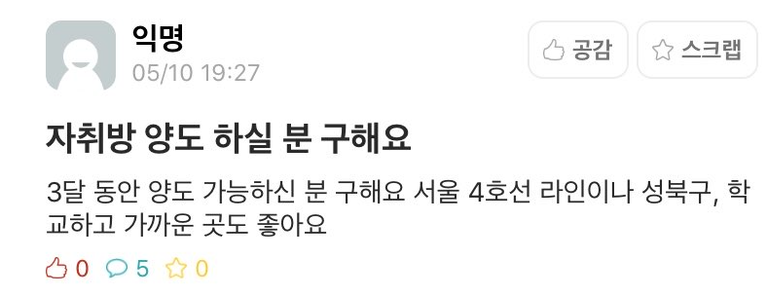
기획
에브리타임에 올라온 게시글
Notes:
피피티 내용에 조금만 더 말 붙여서 대본 짜면 될듯

Slide 4
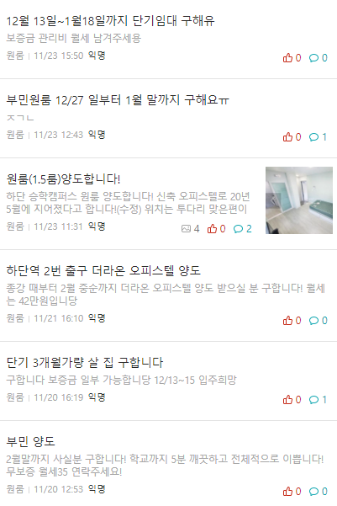
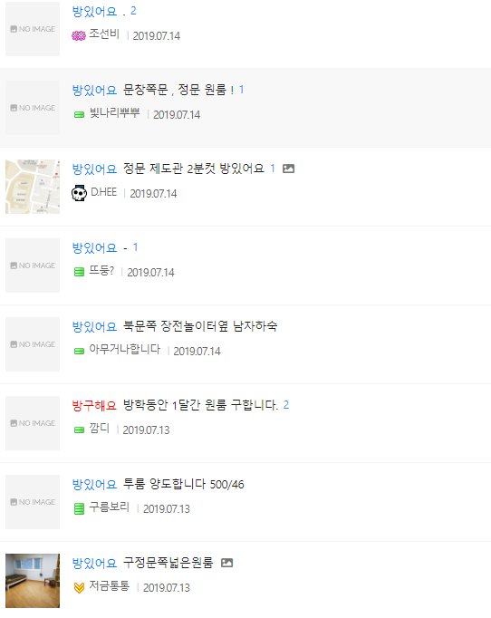
기획
에브리타임 및 다른 커뮤니티에 올라오는 양도 게시글
Notes:
피피티 내용에 조금만 더 말 붙여서 대본 짜면 될듯

Slide 5
목적 및 필요성
간편하고 안전하게 양도하고
양도 받을 수 있는 서비스
Notes:
피피티 내용에 조금만 더 말 붙여서 대본 짜면 될듯

Slide 6
목적 및 필요성
주거공간 낭비를 줄이고
대학생들의 월세를 절약하자
Notes:
피피티 내용에 조금만 더 말 붙여서 대본 짜면 될듯

Slide 7








기술 스택 – 프론트엔드
React
TypeScript
SASS
Redux,
Redux Saga
기타
SPA 개발 프레임워크
Router, hooks 등을 통한
기능 구현
정적 타입 지원을 통한 코드 기술 및 컴파일로 코드 가독성 및 생산성 증대
효과적인 스타일 코드 개발
상태 및 API stats 관리
라이브러리
Notes:
최신 기술 및 라이브러리, 프레임 워크를 사용해서 개발했고 각 기술 스택 대충 설명하면 될듯

Slide 8




기술 스택 – 백엔드
Node.js,
Express
MySQL
Sequelize
Postman
객체와 RDBMS를 매핑해주는 Object-Relational Mapping
API 테스트 및 문서화
자바스크립트 기반
서버 개발 라이브러리
RDBMS 관리 시스템

Slide 9



기술 스택 – 배포, 버전 관리 등
Adobe XD
Git, GitHub
AWS
와이어프레임 및
프로토타입 제작
분산 버전 관리 시스템
Light sail
Notes:
배포 어케했는지 설명

Slide 10
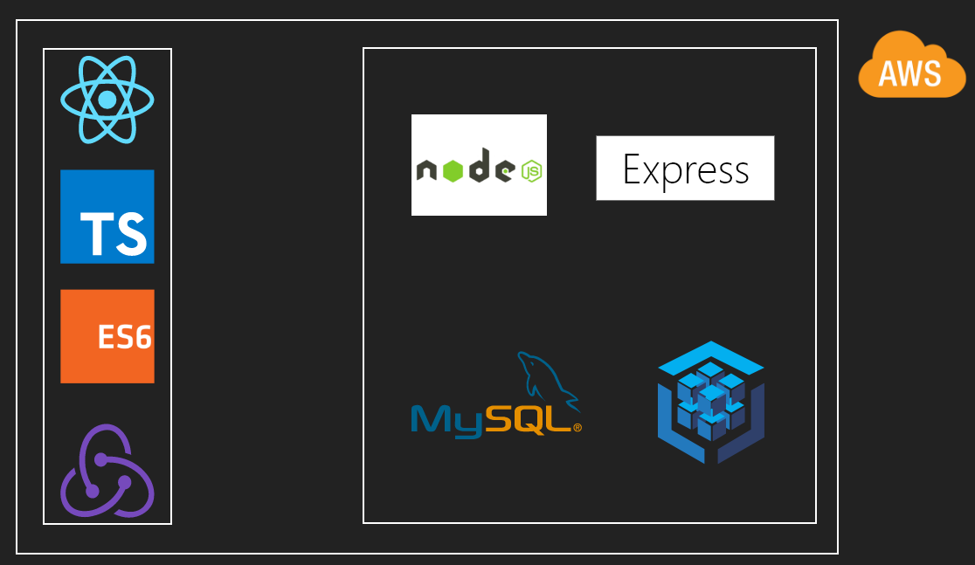

기술 스택 – 아키텍쳐
{REST API}
HTTP Request
HTTP
SQL
데이터
HTTP Response
ORM
Notes:
배포 어케했는지 설명

Slide 11
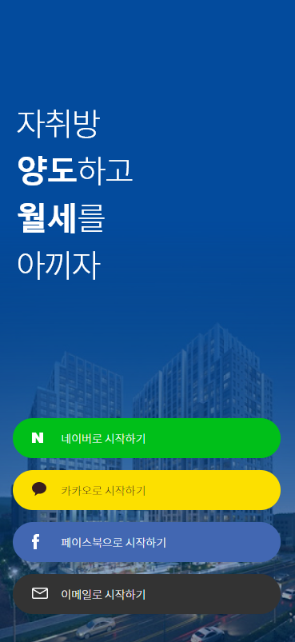
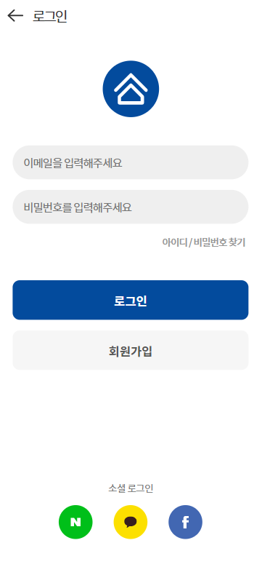
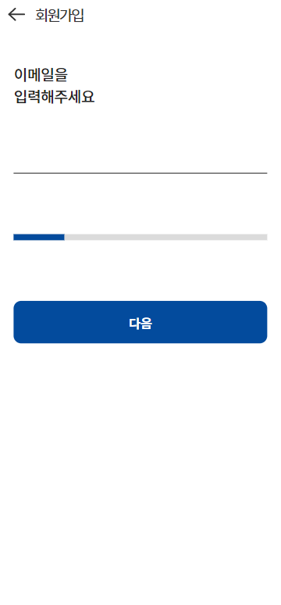
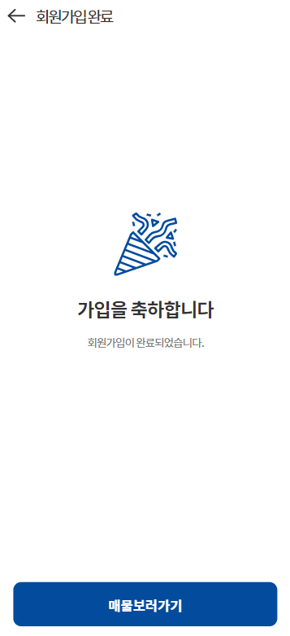
프로젝트 구성 – 회원 인증

Slide 12
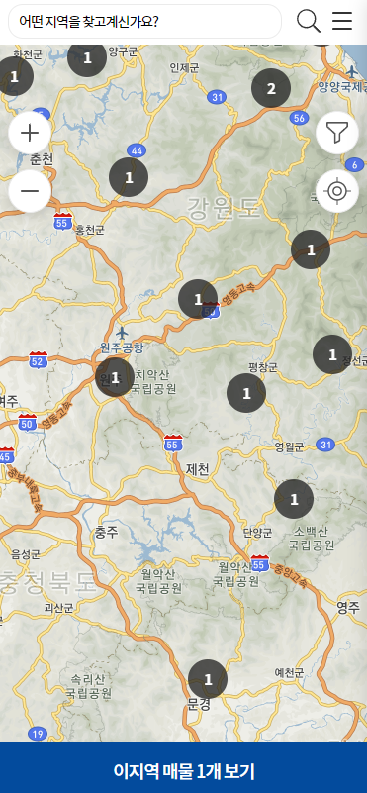
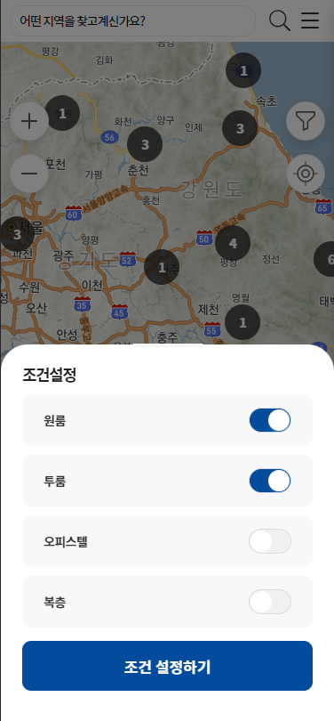
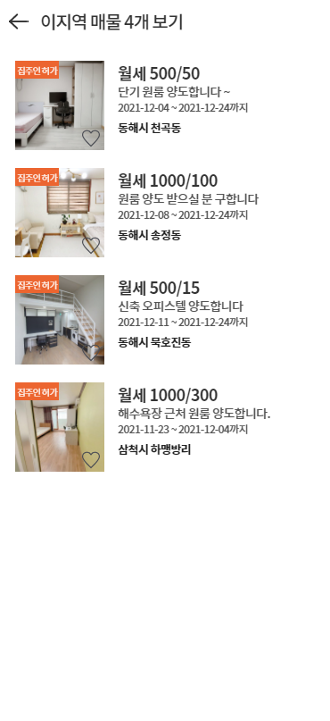
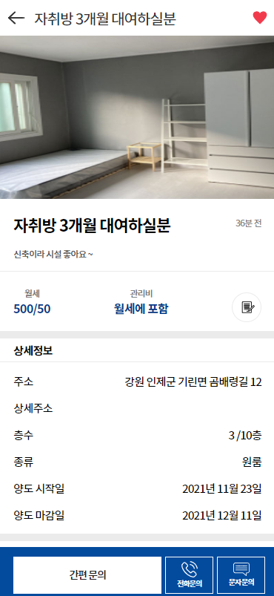
프로젝트 구성 – 메인(1)

Slide 13
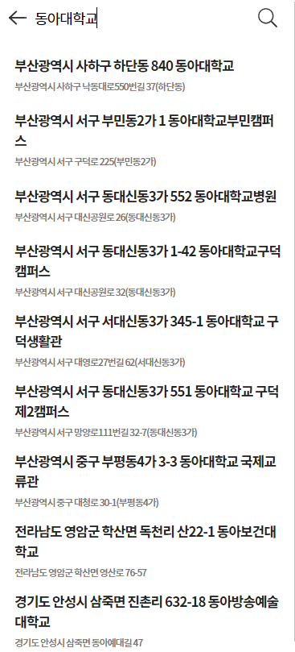
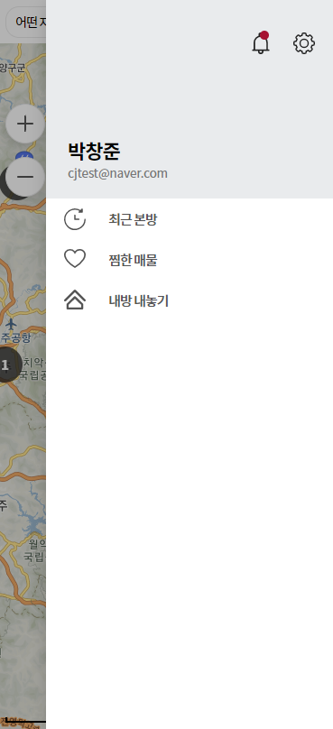
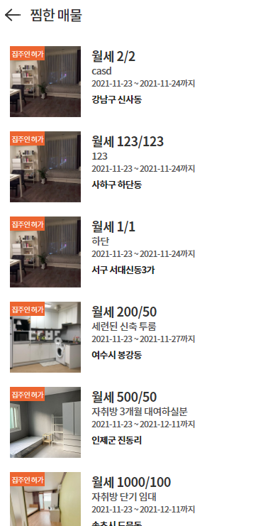
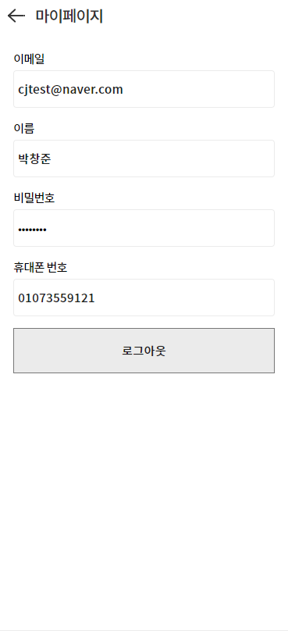
프로젝트 구성 – 메인(2)

Slide 14
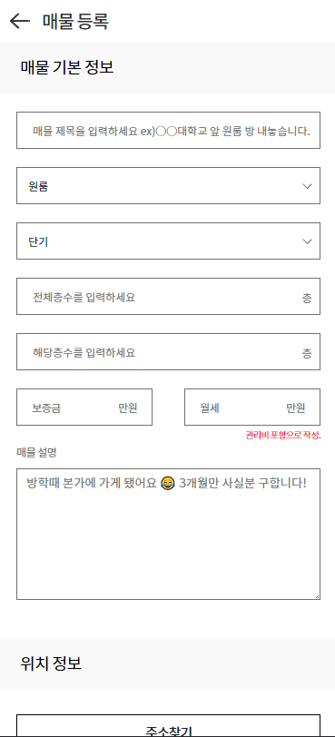
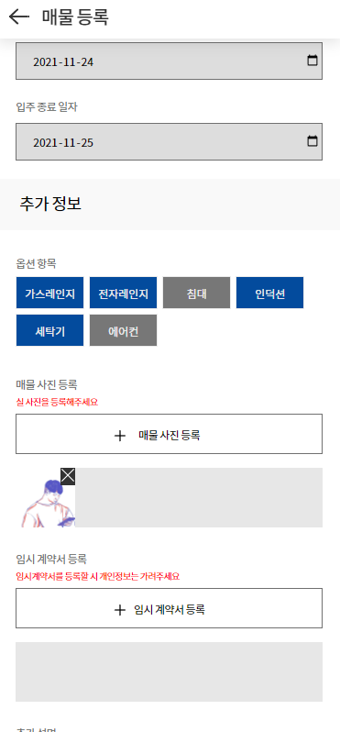
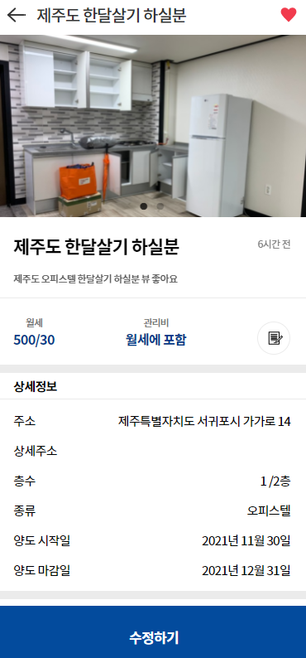
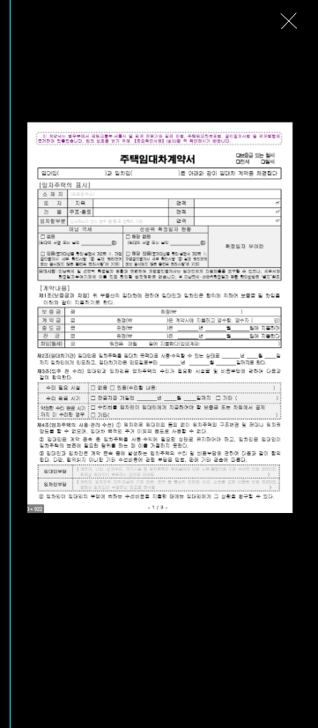
프로젝트 구성 – 메인(3)

Slide 15
기대효과
낭비되는 주거공간 감소
불필요한
월세지출
감소
간편하게
원하는 방
단기임대
가능
서비스를
통한
안전한
매매
Notes:
피피티 내용에 조금만 더 말 붙여서 대본 짜면 될듯

Slide 16
시연영상
Notes:
피피티 내용에 조금만 더 말 붙여서 대본 짜면 될듯

Slide 17
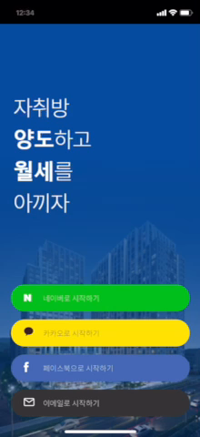
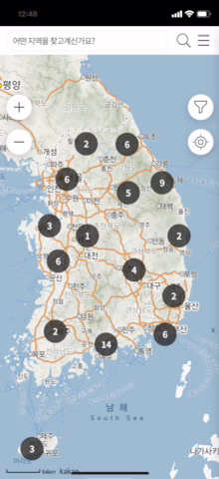

Slide 18
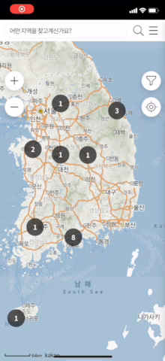
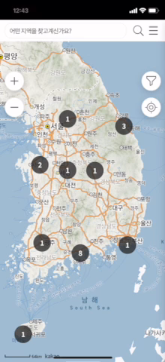

Slide 19
감사합니다

